Slide 1

01_OperationSystem
Table of Contents
▪️운영체제의 개념
▪️운영체제의 역할
▪️운영체제의 기능
▪️요약
Notes:
네, 여기 ppt 파일을 만들기 위한 발표 자료가 있습니다.
프레젠테이션 제목: 운영체제
프레젠테이션 목적: 운영체제의 개념, 역할, 기능을 이해합니다.
프레젠테이션 소개:
안녕하세요 여러분. 오늘은 운영체제에 대해 이야기하고자 합니다. 운영체제는 컴퓨터를 관리하는 소프트웨어입니다. 컴퓨터 자원을 효율적으로 관리하고, 사용자가 컴퓨터를 편리하게 사용할 수 있도록 도와줍니다.
운영체제란 무엇입니까?
운영체제(Operating System, OS)는 컴퓨터 시스템의 자원 관리, 응용 프로그램 실행, 사용자 인터페이스 제공 등의 역할을 수행하는 소프트웨어입니다. 운영체제는 컴퓨터 하드웨어와 응용 프로그램 사이에 있는 중개자 역할을 하며, 컴퓨터 시스템의 효율적인 운영을 위해 필수적입니다.
운영체제의 역할
운영체제는 다음과 같은 다양한 역할을 수행합니다.
컴퓨터 자원 관리: CPU, 메모리, 디스크, 네트워크 등 컴퓨터의 자원을 효율적으로 관리합니다.
응용 프로그램 실행: 사용자의 요청에 따라 응용 프로그램을 실행합니다.
사용자 인터페이스 제공: 사용자가 컴퓨터를 편리하게 사용할 수 있도록 그래픽 사용자 인터페이스(GUI)나 명령줄 인터페이스(CLI)를 제공합니다.
보안 제공: 컴퓨터 시스템과 데이터를 악성 프로그램으로부터 보호합니다.
백업 및 복구: 컴퓨터 시스템의 데이터를 백업하고 복구합니다.
네트워크 관리: 컴퓨터가 네트워크에 연결되어 있는 경우 네트워크를 관리합니다.
운영체제의 종류
운영체제에는 다양한 종류가 있습니다. 가장 대표적인 운영체제는 다음과 같습니다.
Windows: Microsoft에서 개발한 운영체제입니다. 개인용 컴퓨터에서 가장 많이 사용되는 운영체제입니다.
Linux: Linus Torvalds가 개발한 운영체제입니다. 오픈 소스 운영체제이며, 서버, 네트워크 장비, 임베디드 시스템 등에서 많이 사용됩니다.
macOS: Apple에서 개발한 운영체제입니다. Macintosh 컴퓨터에서 사용되는 운영체제입니다.
iOS: Apple에서 개발한 운영체제입니다. iPhone, iPad, iPod touch에서 사용되는 운영체제입니다.
Android: Google에서 개발한 운영체제입니다. 스마트폰에서 가장 많이 사용되는 운영체제입니다.
운영체제의 선택
운영체제를 선택할 때는 다음과 같은 요소를 고려해야 합니다.
컴퓨터의 사양: 운영체제는 컴퓨터의 사양에 맞게 선택해야 합니다.
사용 목적: 운영체제는 컴퓨터를 어떤 용도로 사용할 것인지에 따라 선택해야 합니다.
예산: 운영체제는 예산에 맞게 선택해야 합니다.
마무리
오늘은 운영체제에 대해 이야기했습니다. 운영체제는 컴퓨터를 관리하는 소프트웨어이며, 컴퓨터 시스템의 효율적인 운영을 위해 필수적입니다. 운영체제를 선택할 때는 컴퓨터의 사양, 사용 목적, 예산 등을 고려해야 합니다.

Slide 2
운영체제의 개념
▪️ 컴퓨터 전체를 관리 / 운영하는 소프트웨어로 모든 소프트웨어 위에 존재하는. 최고 소프트웨어
▪️ 컴퓨터를 관리하기 위한 기본 규칙 / 절차 규정하여 컴퓨터 내의 모든 하드웨어와 응용 프로그램 관리
▪️ 사용자가 자원에 직접 접근 하는 것을 막음으로서 컴퓨터 자원보호, 이를 위해 응용프로그램과 사용자에게서 모든 자원을 숨김
▪️ 대신 사용자가 자원을 이용할 수 있는 인터페이스 제공
▪️ 운영체제는 하드웨어의 도움 없이는 작동하기 어려우므로 소프트웨어와 하드웨어의 특성을 모두 갖춘 형태로 운영되며 이를 펌웨어라고 함
Notes:
네, 여기 ppt 파일을 만들기 위한 발표 자료가 있습니다.
프레젠테이션 제목: 운영체제
프레젠테이션 목적: 운영체제의 개념, 역할, 기능을 이해합니다.
프레젠테이션 소개:
안녕하세요 여러분. 오늘은 운영체제에 대해 이야기하고자 합니다. 운영체제는 컴퓨터를 관리하는 소프트웨어입니다. 컴퓨터 자원을 효율적으로 관리하고, 사용자가 컴퓨터를 편리하게 사용할 수 있도록 도와줍니다.
운영체제란 무엇입니까?
운영체제(Operating System, OS)는 컴퓨터 시스템의 자원 관리, 응용 프로그램 실행, 사용자 인터페이스 제공 등의 역할을 수행하는 소프트웨어입니다. 운영체제는 컴퓨터 하드웨어와 응용 프로그램 사이에 있는 중개자 역할을 하며, 컴퓨터 시스템의 효율적인 운영을 위해 필수적입니다.
운영체제의 역할
운영체제는 다음과 같은 다양한 역할을 수행합니다.
컴퓨터 자원 관리: CPU, 메모리, 디스크, 네트워크 등 컴퓨터의 자원을 효율적으로 관리합니다.
응용 프로그램 실행: 사용자의 요청에 따라 응용 프로그램을 실행합니다.
사용자 인터페이스 제공: 사용자가 컴퓨터를 편리하게 사용할 수 있도록 그래픽 사용자 인터페이스(GUI)나 명령줄 인터페이스(CLI)를 제공합니다.
보안 제공: 컴퓨터 시스템과 데이터를 악성 프로그램으로부터 보호합니다.
백업 및 복구: 컴퓨터 시스템의 데이터를 백업하고 복구합니다.
네트워크 관리: 컴퓨터가 네트워크에 연결되어 있는 경우 네트워크를 관리합니다.
운영체제의 종류
운영체제에는 다양한 종류가 있습니다. 가장 대표적인 운영체제는 다음과 같습니다.
Windows: Microsoft에서 개발한 운영체제입니다. 개인용 컴퓨터에서 가장 많이 사용되는 운영체제입니다.
Linux: Linus Torvalds가 개발한 운영체제입니다. 오픈 소스 운영체제이며, 서버, 네트워크 장비, 임베디드 시스템 등에서 많이 사용됩니다.
macOS: Apple에서 개발한 운영체제입니다. Macintosh 컴퓨터에서 사용되는 운영체제입니다.
iOS: Apple에서 개발한 운영체제입니다. iPhone, iPad, iPod touch에서 사용되는 운영체제입니다.
Android: Google에서 개발한 운영체제입니다. 스마트폰에서 가장 많이 사용되는 운영체제입니다.
운영체제의 선택
운영체제를 선택할 때는 다음과 같은 요소를 고려해야 합니다.
컴퓨터의 사양: 운영체제는 컴퓨터의 사양에 맞게 선택해야 합니다.
사용 목적: 운영체제는 컴퓨터를 어떤 용도로 사용할 것인지에 따라 선택해야 합니다.
예산: 운영체제는 예산에 맞게 선택해야 합니다.
마무리
오늘은 운영체제에 대해 이야기했습니다. 운영체제는 컴퓨터를 관리하는 소프트웨어이며, 컴퓨터 시스템의 효율적인 운영을 위해 필수적입니다. 운영체제를 선택할 때는 컴퓨터의 사양, 사용 목적, 예산 등을 고려해야 합니다.

Slide 3
운영체제의 정의
▪️ 운영체제는 커널과 인터페이스로 나누어짐
▪️ 커널은 운영체제의 핵심 기능을 모아 놓은 것으로 모든 컴퓨터 자원을 관리
▪️ 사용자나 응용 프로그램은 커널을 통해서만 컴퓨터 자원에 접근 가능
▪️어떤 사용자나 응용 프로그램도 컴퓨터 자원에 직접 접근할 수 없음

Slide 4
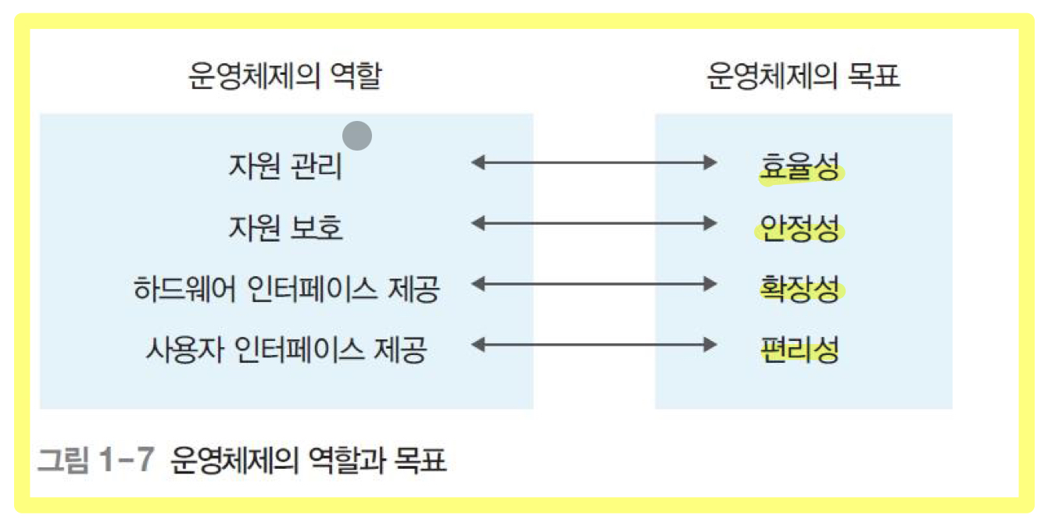
운영체제의 역할과 목표
▪️ 자원 관리
▫️ 컴퓨터 시스템 자원을 응용 프로그램에 나눠주어 사용자가 원활히 작업하게 함
▫️ 자원 요청한 프로그램이 여러 개면 적당한 순서로 자원 배분하고 적절한 시점에 자원 회수하여 다른 응용 프로그램에 나눠줌
▪️ 자원 보호
▫️ 비정상적 작업으로부터 컴퓨터 자원 보호
▪️ H/W 인터페이스 제공
▫️ 사용자가 복잡한 과정 없이 다양한 장치를 사용할 수 있게 하드웨어 인터페이스 제공
▫️ CPU, 메모리, 키보드, 마우스 같은 다양한 하드웨어를 일관된 방법으로 사용하도록 지원
▪️ User Interface 제공
▫️ 사용자가 운영체제를 편리하게 사용하도록 지원
예) 윈도우의 그래픽 사용자 인터페이스 (GUI)

Slide 5
운영체제의 종류
Windows : Microsoft에서 개발한 운영체제, 개인용 컴퓨터에서 가장 많이 사용되는 운영체제이다.
Linux : Linus Torvalds가 개발한 운영체제, 오픈 소스 운영체제이며, 서버, 네트워크 장비, 임베디드 시스템 등에서 많이 사용됨.
macOS : Apple에서 개발한 운영체제임, Macintosh 컴퓨터에서 사용되는 운영체제입니다.
Android : Google에서 개발한 운영체제, 스마트폰에서 가장 많이 사용되는 운영체제

Slide 6

운영체제의 선택
선택에 있어서 다음과 같은 요소를 고려해야 함
컴퓨터 사양 : 운영체제는 컴퓨터의 사양에 맞게 선택해야한다.
사용 목적 : 운영체제는 컴퓨터를 어떤 용도로 사용할 것인지에 따라 선택해야 합니다.
예산 : 운영체제는 예산에 맞게 선택해야 합니다.

Slide 7

마무리
운영체제는 컴퓨터를 관리하는 소프트웨어이며, 컴퓨터 시스템의 효율적인 운영을 위해 필수적입니다. 운영체제를 선택할 때는 컴퓨터의 사양, 사용 목적, 예산 등을 고려해야 한다.

